Slide 1

HTML
Prezentace č. 1 – úvod do HTML
Josef Vágner

Slide 2
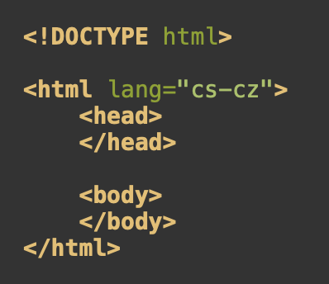


Co je HTML?
HTML se používá k tvorbě internetových stránek.
Každý HTML soubor musí dodržovat základní strukturu HTML, která vypadá následovně –>
V HTML se používají tagy (značky):
HTML soubor je obyčejný text obalený tagy.
Tagy určují, jak bude text vypadat a jak se bude chovat.
Tagy poznáme podle ostrých závorek (<název tagu>).
(skoro) Každý tag existuje ve dvou formách:
Otevírací
Uzavírací

Slide 3
Popis základní struktury HTML.
<!DOCTYPE html> specifikuje, že jde o HTML soubor
otevírací tag <html> značí začátek HTML souboru (lang=“cs-cz“ specifikuje jazyk webové stránky)
otevírací tag <head> značí začátek hlavičkové části HTML souboru
uzavírací tag </head> značí konec hlavičkové části HTML souboru
otevírací tag <body> značí začátek hlavní části HTML souboru
uzavírací tag <body> značí konec hlavní části HTML souboru
uzavírací tag <html> značí konec HTML souboru

Slide 4


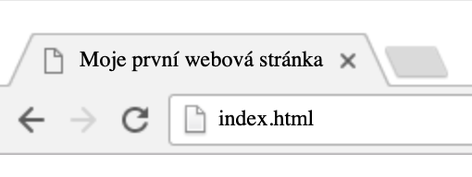
K čemu je hlavičková část HTML souboru?
Hlavičková část HTML souboru specifikuje nastavení a informace o webové stránce (tzv. metadata).
V hlavičkové části specifikujeme např.:
Kódování HTML (informace pro prohlížeč jak má HTML zobrazit)
Titulek stránky
Importování CSS a JavaScript souborů
Informace o autorovi a stránce

Slide 5
K čemu je hlavní část HTML souboru?
V hlavní části HTML souboru specifikujeme co a jak se na webové stránce zobrazí.
Do hlavní části patří:
Většina tagů (např. tlačítka, nadpisy, odkazy, apod...)
Text
Obrázky
JavaScript

Slide 6
Základní tagy, které budeme využívat.
Nadpisy: <h1>, <h2>, <h3>
Tlačítka: <button>
Odstavce: <p>
Úprava textu:
Tučný text: <b>
Kurzíva: <i>
Podtržení: <u>
Přeškrtnutí: <s>
Zvýraznění: <mark>
Odkaz: <a>
Obrázky: <img>
Obalení textu: <span>
(až budeme probírat JavaScript)
JavaScript: <script>
Uživatelský vstup: <input>

Slide 7
První HTML stránka.
Vytvořte soubor HelloWorld.html
Soubor otevřete v textovém editoru
Do souboru zapište základní strukturu HTML
Do hlavní části HTML souboru (<body>) zapište text „Hello World“
Uložte soubor a otevřete jej pomocí webového prohlížeče (většinou stačí dvakrát kliknout)
Užijte si svojí první webovou stránku...

Slide 8
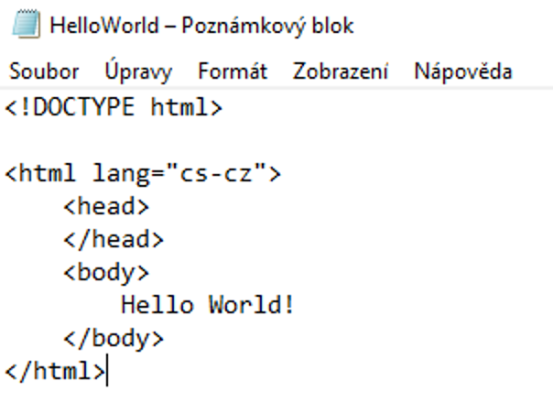
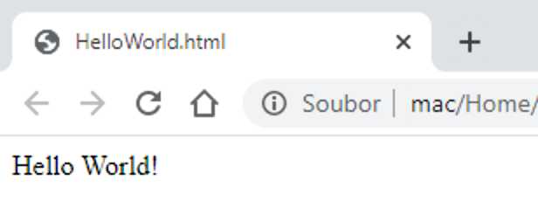
První HTML stránka – řešení
//Můžete zkusit vložit titulek stránky (<titel>Nějaký titulek stránky</titel> viz slide o hlavičkové části HTML souboru).

